Slide 1
第8章
BroadcastReceiver
讲师：张晓飞
微信: zxf_zxy_rxf

Slide 2
1. 理论概述
2. 广播与广播接收器开发
2.1 注册广播接收器
2.2 发送广播
3. 应用练习
3.1 电话监听服务的自启动
3.2 黑名单号的短信拦截

Slide 3




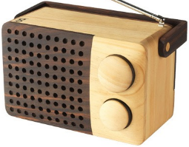

1. 理论概述
从电台和收音机开始
收音机调频到
(85.5)
发送广播
(85.5)
电台1: 85.5
电台2: 106.1
收音机调频到
(106.1)
发送广播
(106.1)

Slide 4
1. 理论概述
理解广播与广播接收器
广播事件处理属于系统级的事件处理(一般事件处理是属于View级的事件处理)
一个应用可以在发生特定事件时发送Broadcast, 系统中任何应用只要注册了对应Receiver就会接收到此Broadcast
一个应用如果对某个广播感兴趣, 就可以注册对应的Receiver来接收广播
广播事件机制是应用程序(进程间)之间通信的一种手段

Slide 5
1. 理论概述
相关API
Context
  sendBroadcast(Intent intent) : 发送一般广播
  sendOrderedBroadcast(Intent intent) : 发送有序广播
  registerReceiver(receiver, intentFilter) : 注册广播接收器
  unRegisterReceiver(receiver) : 解注册广播接收器
BroadcastReceiver
  onReceive(Context context, Intent intent) : 接收到广播的回调
  abortBroadcast() : 中断广播的继续传播
  boolean isOrderedBroadcast() : 判断是否是有序广播

Slide 6
1. 理论概述
常见系统广播
收到短信广播 : android.provider.Telephony.SMS_RECEIVED
开机完成广播 : Intent.ACTION_BOOT_COMPLETED
应用被卸载广播 : Intent.ACTION_PACKAGE_REMOVED
手机锁屏 : Intent.ACTION_SCREEN_OFF
手机开屏 : Intent.ACTION_SCREEN_ON

Slide 7
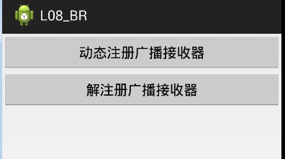
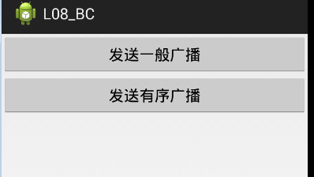
1. 理论概述
测试用例

Slide 8
2.1 注册广播接收器
编写广播接收器类
广播接收器类都必须继承于BroadcastReceiver类
  public class MyBroadcastReceiver extends BroadcastReceiver{
  public void onReceive(Context context, Intent intent){
  //处理广播
  }
  }

Slide 9
2.1 注册广播接收器
注册广播接收器
方式一: 配置文件注册(静态注册)
<receiver android:name="com.atguigu.t6_br.MyBroadcastReceiver">
<!--priority指定当前receiver的优先级, 值是0-1000, 越大越好 -->
<intent-filter android:priority="500">
<action android:name="com.atguigu.t6_br.mybroadcastreceiver"/>
</intent-filter>
</receiver>
方式二: 硬编码注册(动态注册)
  MyBroadcastReceiver2 receiver2 = new MyBroadcastReceiver2();
  IntentFilter filter = new IntentFilter(action);
  registerReceiver(receiver2, filter);

Slide 10
2.1 注册广播接收器
区别静态注册与动态注册
 | 静态注册 | 动态注册
注册方式 | 配置文件 | Java代码
注册的时间 | 应用安装成功/手机开机完成 注册时不会创建对象 接收到广播才创建 | 执行registerReceiver(receiver, intentFilter) 注册就创建对象
生命结束的时间 (解注册) | 应用卸载 对象执行onReceive()后就回收了 | 执行unregisterReceiver() (activity退出必须解注册) 解注册后对象被回收
应用情景 | 需要监听的时间为应用的整个生命过程中 | 只服务于某个Activity/Se rvice

Slide 11
2.2 发送广播
发送两种类型的广播
发送一般广播
  context.sendBroadCast(Intent intent)
发送有序广播
  context.sendOrderedBroadcast(Intent intent)
区别两种广播
 | 一般广播 | 有序广播
多人接收时是否有序 | 无序, 都会同时执行 | 有序,根据优先级和注册先后依次执行
是否可以中断 | 不可以 | 可以, 通过br.abortBroadcast() 中断后, 后面的接收器不能接收到此广播了

Slide 12
2.2 发送广播
图解两种类型的广播
广播接收器1
发送一般广播
广播接收器2
广播接收器3
发送有序广播
广播接收器1
广播接收器2
广播接收器3
可中断广播
可中断广播

Slide 13
3. 应用练习
功能一: 实现电话监听服务的自启动
功能二: 实现黑名单短信的拦截
读取短信数据
  Bundle extras = intent.getExtras(); //得到所有的额外数据对象
  Object[] pdus = (Object[]) extras.get(“pdus”); //得到包含所有短信数据
  //得到一个短信对象: 电话, 短信内容
  SmsMessage message = SmsMessage.createFromPdu((byte[]) pdus[0]);
  String number = message.getOriginatingAddress(); //电话号
  String content = message.getMessageBody(); //短信内容
相关权限
  <!-- 接收短信 -->
  android.permission.RECEIVE_SMS
  <!-- 开机完成 -->
  android.permission.RECEIVE_BOOT_COMPLETED

